Slide 1
МИНИСТЕРСТВО ПРОСВЕЩЕНИЯ РОССИЙСКОЙ ФЕДЕРАЦИИ ФГБУ «ФЕДЕРАЛЬНЫЙ ЦЕНТР ОРГАНИЗАЦИОННО-МЕТОДИЧЕСКОГО ОБЕСПЕЧЕНИЯ ФИЗИЧЕСКОГО ВОСПИТАНИЯ»
О перспективах взаимодействия Федерального ресурсного центра и региональных ресурсных центров развития дополнительного образования физкультурно-спортивной направленности в рамках реализации федерального проекта «Успех каждого ребенка», плана основных мероприятий, проводимых в рамках «Десятилетия детства»

Slide 2
Структура управления дополнительным образованием физкультурно-спортивной направленности
Министерство просвещения Российской Федерации
Департамент государственной политики
в сфере воспитания, дополнительного образования и детского отдыха
ФГБУ «Федеральный центр организационно-методического обеспечения
физического воспитания»
Органы исполнительной власти субъектов РФ, осуществляющие государственное управление в сфере образования
Краевые, областные, республиканские ДЮСШ, СДЮШОР, ДООЦ, ДЮКФП
Федеральный ресурсный центр развития дополнительного образования детей физкультурно-спортивной направленности
Региональные ресурсные центры координаторы (базовая) организация развития дополнительного образования физкультурно-спортивной направленности
Региональные модельные центры
дополнительного образования детей
Муниципальные координаторы(базовые) организации физкультурно-спортивной направленности
Муниципальные опорные центры дополнительного образования
Общеобразовательные организации, реализующие дополнительные образовательные программы в области ФК и С
Организации дополнительного образования физкультурно-спортивной направленности
Иные организации дополнительного образования, имеющие спортивные секции
Общественные организации, частные предприниматели, оказывающие образовательные услуги по программам дополнительного образования, физкультурно-спортивной направленности

Slide 3
ФГБУ «Федеральный центр организационно-методического обеспечения физического воспитания»
ФРЦ осуществляет деятельность по формированию инфраструктуры и поддержки развития дополнительного образования детей физкультурно-спортивной направленности в соответствии с утвержденным Протоколом заседания рабочей группы приоритетного проекта «Доступное дополнительное образование» Минобрнауки России от 12 апреля 2017 г. № 2 (раздел III, п.2)
Федеральный ресурсный центр развития дополнительного образования детей физкультурно-спортивной направленности
Региональные ресурсные центры координаторы (базовая) организация развития дополнительного образования физкультурно-спортивной направленности ( ДЮСШ, ДООЦ, ДЮКПФ)
Региональные общественные организации физкультурно-спортивного профиля
Региональные (муниципальные) средства массовой информации
Муниципальные опорные центры дополнительного образования
Общеобразовательные организации, реализующие дополнительные общеобразовательные программы
Организации, дополнительного образования физкультурно-спортивной направленности
Иные организации, имеющие спортивные секции, в том числе индивидуальные предприниматели

Slide 4
ФУНКЦИИ ФЕДЕРАЛЬНОГО РЕСУРСНОГО ЦЕНТРА
Оказание информационной, консультационной, организационно-методической, экспертно-аналитической поддержки организациям общего и дополнительного образования, реализующим дополнительные общеобразовательные программы в области физической культуры и спорта, а также индивидуальным предпринимателям, осуществляющим образовательную деятельность физкультурно-спортивной направленности
Развитие сферы дополнительного образования детей физкультурно-спортивной направленности как составляющей национальной системы поиска и поддержки талантов
Координация сетевого, межрегионального, межведомственного взаимодействия при реализации дополнительных общеобразовательных программ физкультурно-спортивной направленности
Методическое сопровождение деятельности организаций общего и дополнительного образования, реализующих дополнительные общеобразовательные программы в области физической культуры и спорта, , а также индивидуальным предпринимателям, осуществляющим образовательную деятельность физкультурно-спортивной направленности
Формирование эффективных механизмов государственно-общественного, межведомственного управления системой дополнительного образования детей
Реализация модели адресной работы с детьми с ограниченными возможностями здоровья, детьми, находящимися в трудной жизненной ситуации, с одаренными детьми
Разработка и реализация программ дополнительного профессионального образования педагогических и руководящих работников в сфере дополнительного образования детей физкультурно-спортивной направленности, их учебно-методического обеспечения

Slide 5
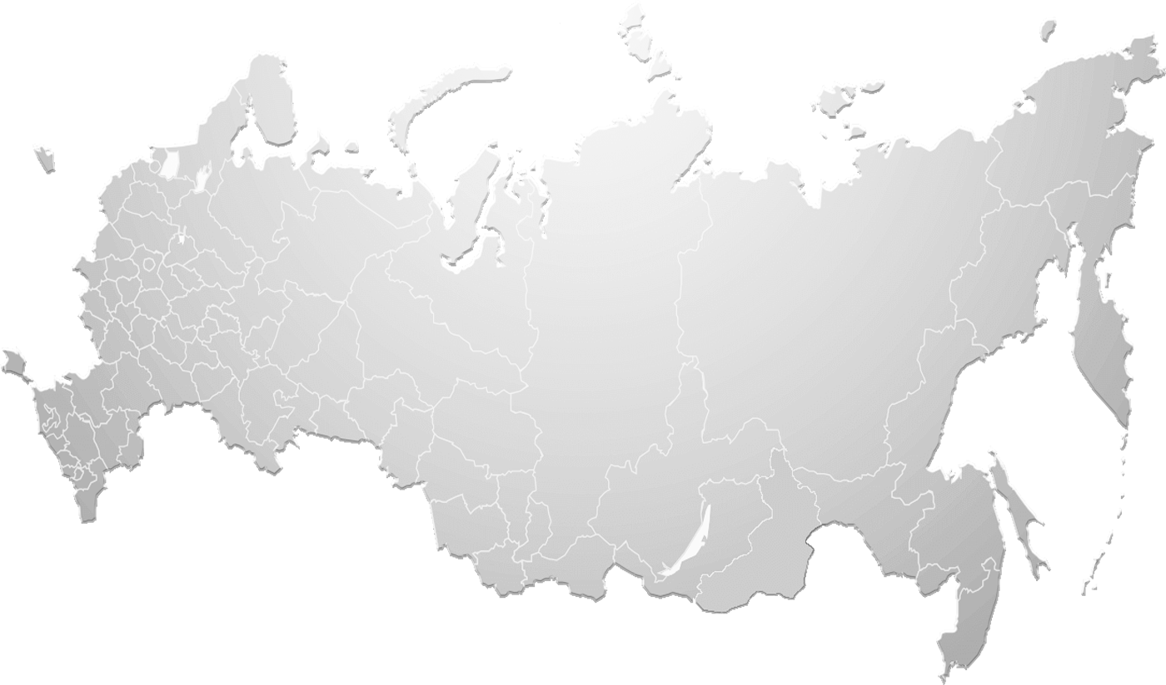
Информация о региональных ресурсных центрах
Функции РРЦ выполняют:
18 региональных государственных ДЮСШ,
12 региональных институтов развития образования,
44 детско-юношеских центров патриотического воспитания,
центров физической культуры и спорта, туризма и спорта,
центров дополнительного образования,
6 дворцов детского и детско-юношеского творчества, дворцов молодежи,
2 учреждения являются не образовательными организациями
Из них 32 учреждения в следующих субъектах РФ являются региональными модельными (ресурсными) центрами
Ленинградская область, Санкт-Петербург (Санкт-Петербург)
Республика Карелия (Петрозаводск)
Новгородская область (Великий Новгород)
Республика Саха (Якутск)
Калининградская область (Калининград)
Москва (Москва)
Владимирская область (Владимир)
Пермский край (Пермь)
Магаданская область (Иркутск)
Московская область (Московская область)
Костромская область (Кострома)
Приморский край (Владивосток)
Вологодская область (Вологда)
Республика Мордовия (Саранск)
Воронежская область (Воронеж)
Саратовская область (Саратов)
Белгородская область (Белгород)
Томская область (Томск)
Липецкая область (Липецк)
Ростовская область (Ростов-на-Дону)
Свердловская область (Екатеринбург)
Иркутская область (Иркутск)
Амурская область (Благовещенск)
Республика Адыгея (Майкоп)
Новосибирская область (Новосибирск)
Хабаровский край (Хабаровск)
Сахалинская область (Южно-Сахалинск)
Республика Хакасия (Абакан)
Республика Тыва (Кызыл)
Заключены соглашения с координаторами из 82 субъектов РФ

Slide 6
I. Организационно-методическая и экспертно- аналитическая деятельность
ПЛАН РАБОТЫ ФЕДЕРАЛЬНОГО РЕСУРСНОГО ЦЕНТРА НА 2021 ГОД
Разработка документации по сопровождению деятельности региональных ресурсных центров развития дополнительного образования физкультурно-спортивной направленности.
Взаимодействие Федерального ресурсного центра развития дополнительного образования с региональными центрами дополнительного образования физкультурно-спортивной направленности и иными образовательными организациями.
Организация и проведение онлайн-совещаний «Методический десант» с представителями региональных ресурсных центров (координаторов) развития дополнительного образования физкультурно-спортивной направленности и иными образовательными организациями.
Организация и проведение обучающего семинара в онлайн-формате «Разработка и содержание аттестационного инструментария для обучающихся по дополнительным общеобразовательным программам в области физической культуры и спорта».
Организация и проведение Всероссийского педагогического совета «Физическая культура и спорт – современное состояние и пути развития».
Организация и проведение дистанционного Всероссийского конкурса среди региональных центров дополнительного образования физкультурно-спортивной направленности и иными образовательными организациями.
Разработка типовых дополнительных общеобразовательных программ в области физической культуры и спорта.
Сбор, анализ, разработка и трансляция передовых педагогических технологий дополнительного образования в области физической культуры и спорта.
Экспертиза и анализ общеобразовательных программ дополнительного образования физкультурно-спортивной направленности от региональных центров (РРЦ) развития дополнительного образования физкультурно-спортивной направленности и иными организациями.
II. Инновационная деятельность
Взаимодействие с всероссийскими федерациями по видам спорта, общеобразовательными и образовательными организациями, организациями дополнительного образования, в том числе с индивидуальными предпринимателями, общественными и научно - культурными объединениями в рамках реализации инновационных проектов в области физической культуры и спорта.
Реализация мероприятий по инновационной деятельности в области физической культуры и спорта с региональными центрами.
Организация и проведение общественно значимых мероприятий в сфере физического воспитания, сохранения и укрепления здоровья детей и молодежи.
Формирование условий равных возможностей и доступности дополнительного образования физкультурно-спортивной направленности для детей с ОВЗ.
III. Работа с кадрами
Организация совещаний, круглых столов, брифингов, коучей, вебинаров и консультаций, том числе в онлайн режиме
Трансляция лучших практик организаций, профессионально-педагогического сообщества в дополнительном образовании физкультурно-спортивной направленности
IV. Информационно-коммуникативная деятельность
Информирование через СМИ, телевидение, сеть Интернет, сайт ФГБУ «ФЦОМОВФ» о современных тенденциях, состоянии, развитии и модернизации физической культуры и спорта в стране и за рубежом.
Анализ, отбор, разработка и трансляция массовых открытых онлайн курсов, видеоуроков, тестовых заданий физкультурно-спортивной направленности, современных методик и практик российских и зарубежных авторов и составителей, через информационно-телекоммуникационную сеть «Интернет».

Slide 7
ЕДИНАЯ ИНФОРМАЦИОННАЯ ПЛОЩАДКА
ПО НАПРАВЛЕНИЮ
«ФИЗИЧЕСКАЯ КУЛЬТУРА И СПОРТ В ОБРАЗОВАНИИ»
12 ИФОРМАЦИННЫХ СИСТЕМ
ИФОРМАЦИННАЯ СИСТЕМА
«Региональные ресурсные центры»
База данных
Библиотека
Коммуникации
Контакты ресурсных центров субъектов РФ
База данных ресурсных центров субъектов РФ
Реестр РРЦ
Презентация «Формирование реестра РРЦ»
Нормативно-правовая
база РРЦ
Презентация о создании региональных ресурсных центров
Положение о федеральном ресурсном центре в сфере дополнительного образования детей физкультурно-спортивной направленности
Примерный План мероприятий (дорожная карта) по созданию регионального центра выявления и поддержки одаренных детей
Примерное (типовое) Положение о формах, периодичности и порядке проведения текущего контроля, промежуточной и итоговой аттестации обучающихся образовательных организаций, реализующих общеобразовательные программы дополнительного образования физкультурно-спортивной направленности
Приказ о создании региональных ресурсных центров (подписанный)
Перечень документов для реестра РРЦ (правовой акт органов исполнительной власти: «О создании на базе образовательной организации РРЦ, приказ о создании, положение РРЦ, план мероприятий).
Всероссийские соревнования
ИТП ШС
ШСЛ
Мониторинги и рейтинги
Мониторинг Сельских школ
«Единый Электронно-Информационный АТЛАС»
Методическое сопровождение региональных ресурсных центров»
Проект соглашения;
Образовательный
контент
Методические рекомендации
Вопрос-ответ
Примерное (типовое) Положение о региональном ресурсном центре развития дополнительного образования детей физкультурно-спортивной направленности
Методические рекомендации о деятельности регионального ресурсного центра развития дополнительного образования физкультурно-спортивной направленности
План мероприятий по развитию и взаимодействию ФРЦ и РРЦ
Всероссийский конкурс среди региональных центров дополнительного образования физкультурно-спортивной направленности и иными образовательными организациями
Буклеты
Марафоны на платформе (трансляция, опыт, мастер-классы, видео)
Обратная связь
Региональные ресурсные центры
Международный опыт и сотрудничество
Дистанционное обучение

Slide 8
ПОКАЗАТЕЛИ (ИНДИКАТОРЫ) ДЕЯТЕЛЬНОСТИ В 2021 ГОДУ
2018
2019
2020
2021
2022
2023
2024
Доля общеобразовательных организаций, имеющих школьный спортивный клуб – 75 %
Доля детей школьного возраста, систематически занимающихся ФКиС на базах общеобразовательных организаций во внеурочное время, в общей численности детей школьного возраста – 66,6 %
Обеспечен к 2021 году охват не менее 76 процентов детей в возрасте от 5 до 18 лет дополнительными общеобразовательными программами
Федеральный проект «Успех каждого ребенка» в рамках национального проекта «Образование»
План мероприятий в рамках Десятилетия детства на период до 2027 года
Межотраслевая программа развития школьного спорта до 2024 года

Slide 9
Контактная информация ФГБУ «ФЦОМОФВ»
Адрес: 105094, г. Москва, Краснодарская ул., дом 59
Телефон: +7 (495) 360 – 72 – 46; +7 (495) 360 – 84 - 56
Сайт: http//фцомофв.рф
E-mail: fcomofv@mail.ru
Режим работы
понедельник-четверг: 9.00-18.00
пятница: 9.00-16.45

